Slide 1
Презентация курсового проекта
Тема: Разработка сайта для хайкинга и альпинизма
Выполнил: Апанасенко В.А. Группа: ПКС-2-23

Slide 2
Актуальность проекта
Разработка веб-сайта об альпинизме актуальна из-за роста интереса к активному туризму и потребности в удобных инструментах для просмотра информации о вершинах, подборе снаряжения и ведения журнала восхождений в одном месте. Проект реализован на чистом HTML, CSS и JavaScript без использования тяжёлых фреймворков, что обеспечивает высокую скорость работы, простоту поддержки и позволяет легко развертывать сайт на любых хостингах благодаря его статической структуре.

Slide 3
Цель проекта
Создание статического веб-сайта для альпинистов, обеспечивающего удобный доступ к информации о горных вершинах, подбору снаряжения и учёту личных восхождений.
Задачи
Разработать структуру и навигацию сайта
Реализовать каталог популярных горных вершин с их характеристиками
Создать визуально удобную страницу советов по подбору снаряжения
Реализовать систему учёта личных восхождений с возможностью добавления, редактирования и удаления записей
Обеспечить удобство и понятность интерфейса для пользователя

Slide 4
Использованные технологии
Основные:
HTML — разметка и структура страниц сайта
CSS — стилизация интерфейса, дизайн, анимации
JavaScript — реализация интерактивности и логики приложения
LocalStorage — хранение данных о восхождениях в браузере пользователя
Библиотеки:
Masonry.js — организация плиточной (Pinterest-стиль) сетки карточек
Дополнительно:
Git — система контроля версий
Github Pages — сервис развертки web-страниц

Slide 5
Структура сайта
Многостраничный сайт соответсвует следующей структуре:
Главная страница | Выполняет роль лэндинга, на ней презентованы основные функции сайта и удобные ссылки для перехода на другие страницы
Каталог вершин | Содержит стильные карточки с фотографиями и описаниями популярных вершин для восхождения, а иноформацию о высоте, сложности и местоположении
Сетка советов для снаряжения | Masonry-style сетка с карточками советов для выбора снаряжения и восхождений, при нажатии открывается модальное окно с советом
Страница записей восхождений | Позволяет просматривать свои восхождения в виде компактных карточек, при нажатии открывается детальный просмотр
Формы добавления и редактирования | Позволяют добавлять и редактировать отдельные записи восхождений, указывать подробную информацию и фото для карточки

Slide 6
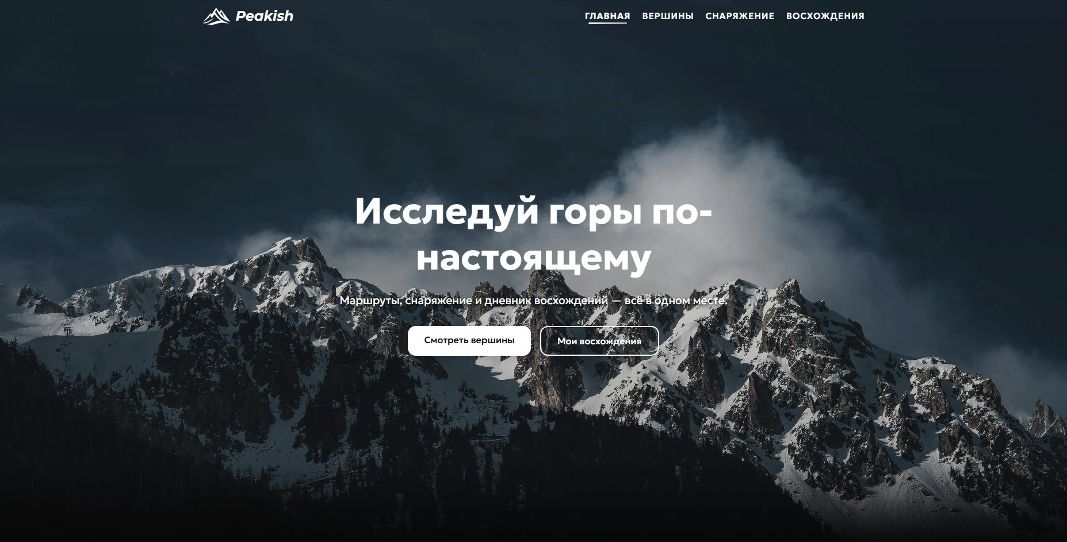
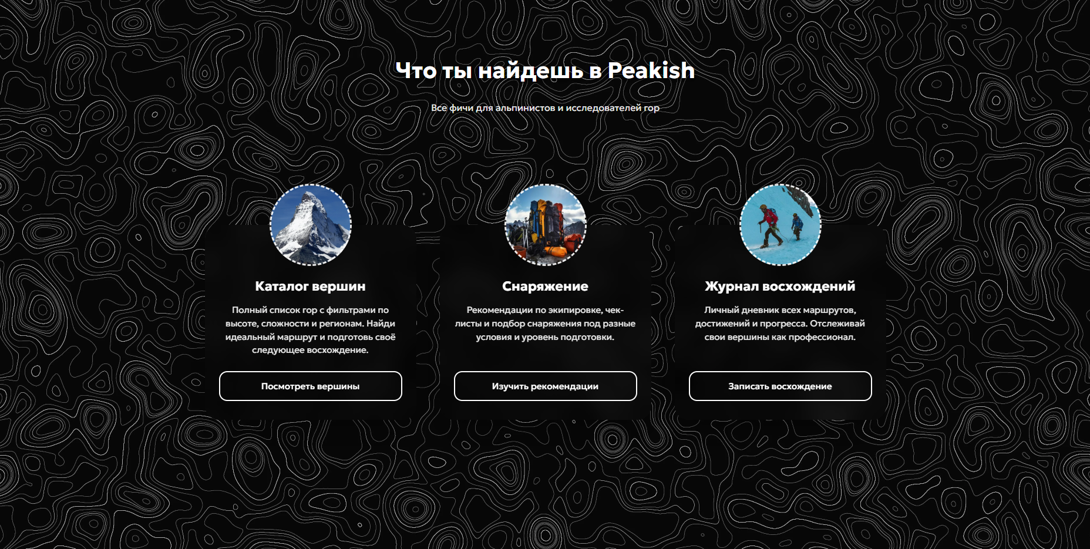
Реализация ключевых страниц
Главная страница
Секция возможностей сайта

Slide 7
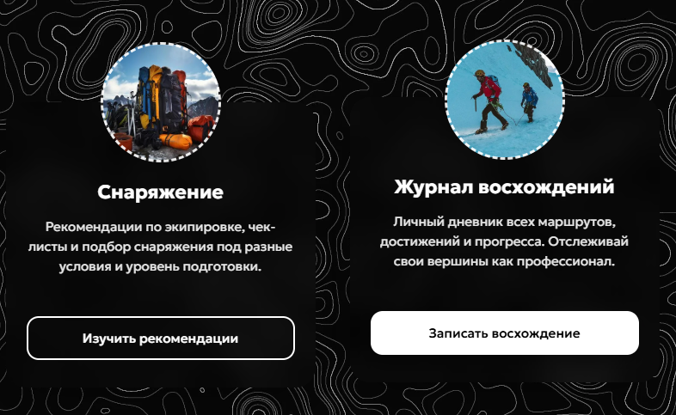
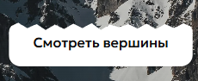



Реализация ключевых страниц
Используются техники Responsive дизайна

Slide 8
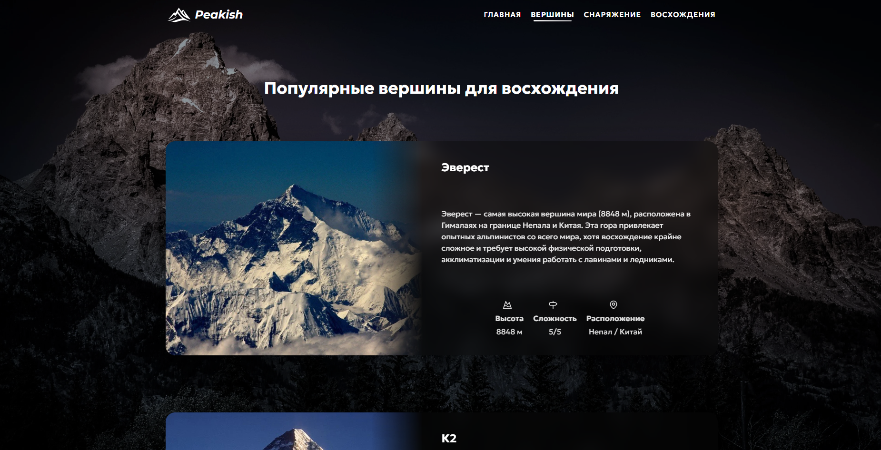
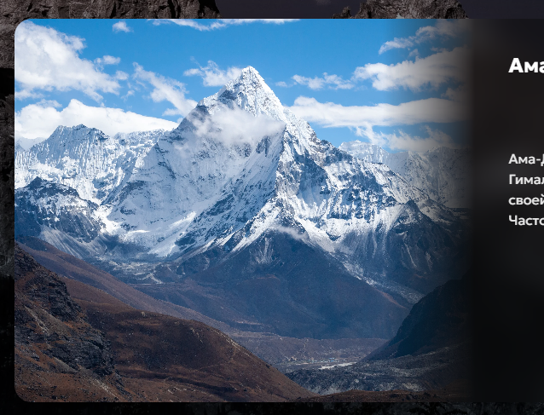
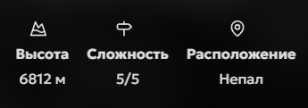
Реализация ключевых страниц
Каталог вершин

Slide 9
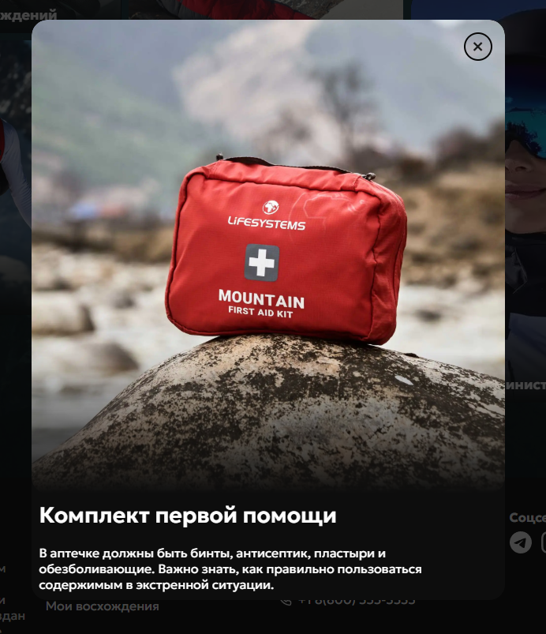
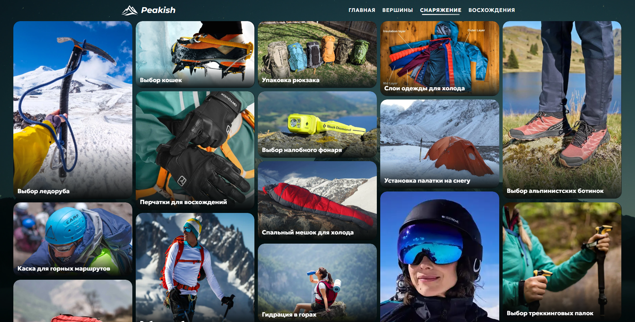
Реализация ключевых страниц
Карточки советов

Slide 10
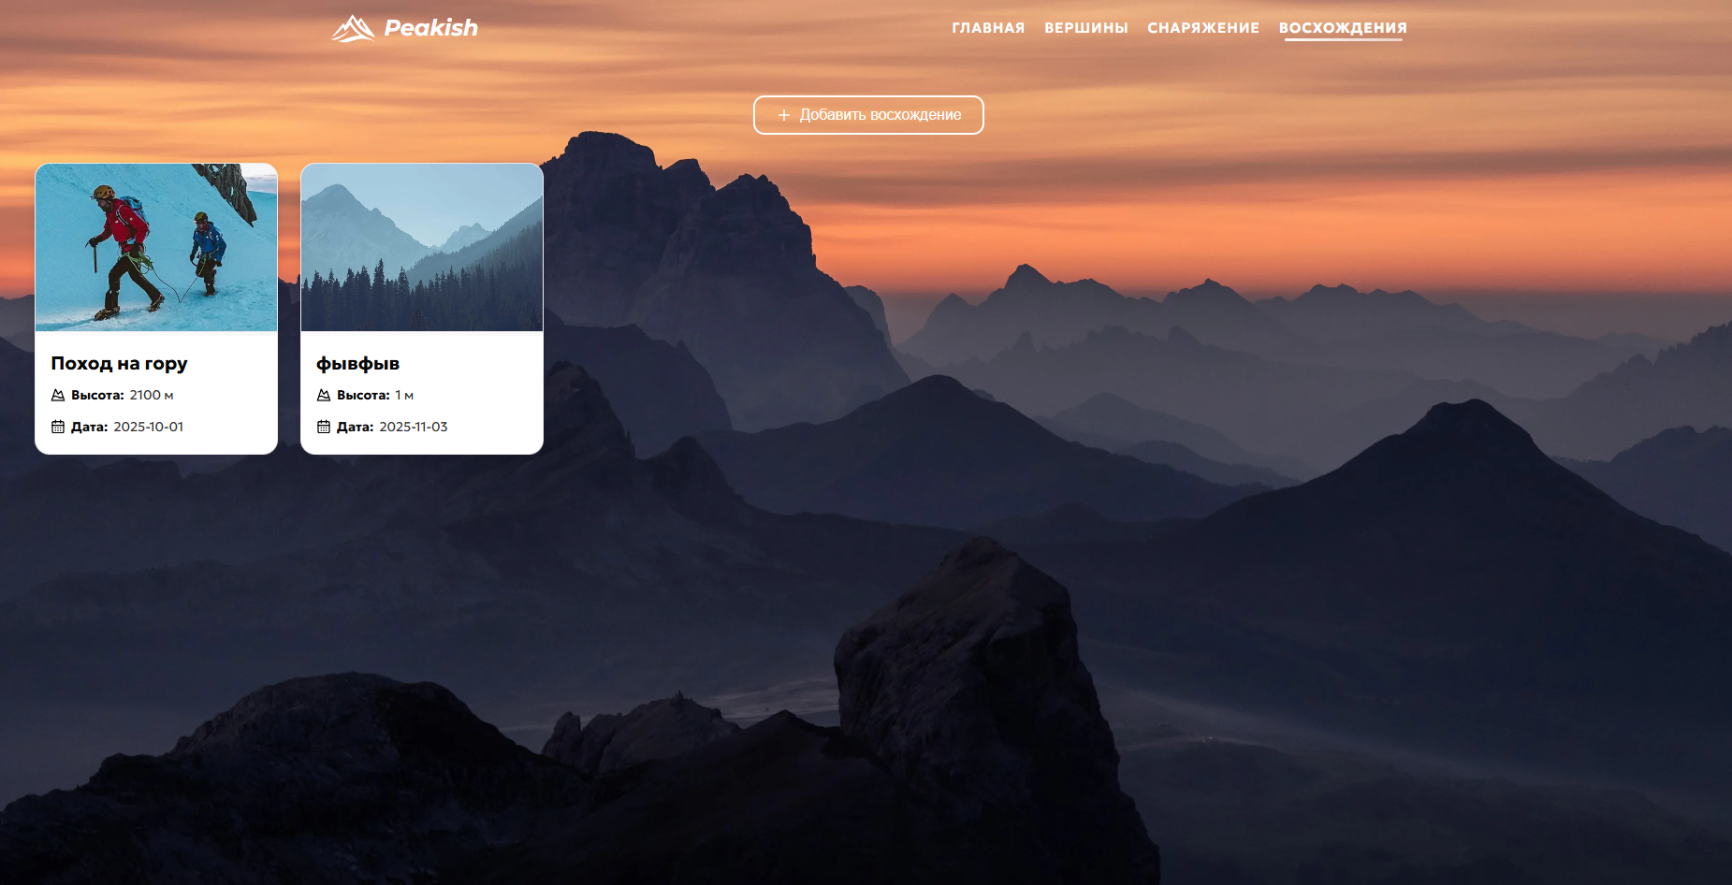
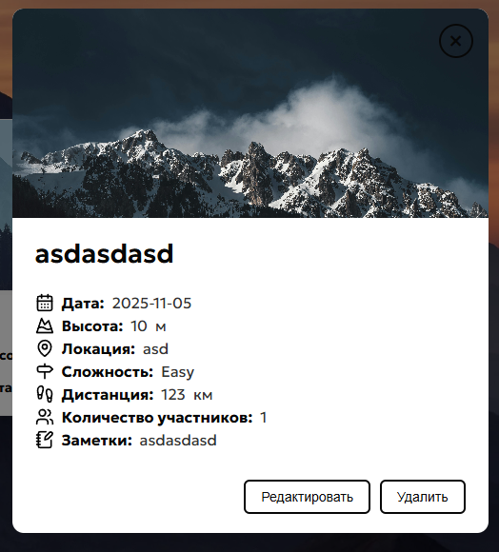


Реализация ключевых страниц
Записи восхождений

Slide 11
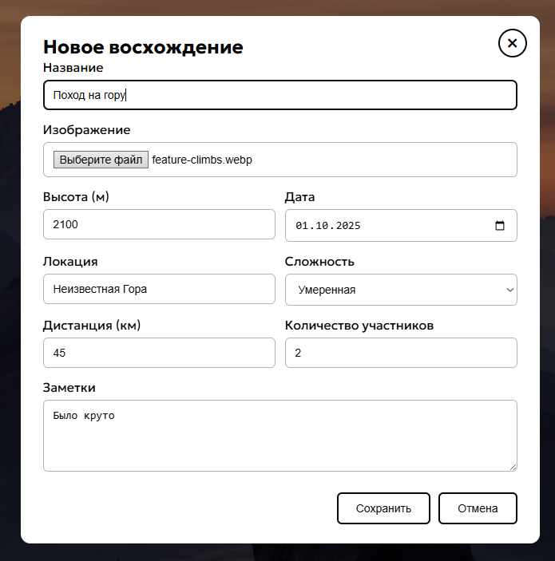
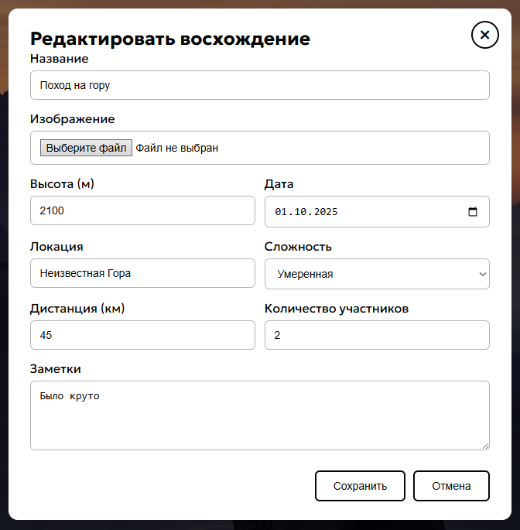
Формы редактирования и добавления

Slide 12
Заключение
В ходе выполнения курсового проекта поставленая цель была достигнута и задачи решены.
Создан мультистраничный веб-сайт для альпинистов, объединяющий ключевые функции: каталог популярных вершин с их характеристиками, Masonry-стилизованную страницу советов по подбору снаряжения и систему учёта личных восхождений с возможностью добавления, редактирования и удаления записей.
Сайт отличается простотой использования, быстрой загрузкой и лёгкостью развёртывания на любых хостингах.

